Slide 1






Chào mừng các con đến với tiết Tiếng Việt lớp 1

Slide 2

Khởi động
1
be bé
bè cá
bế bé

Slide 3


MỤC TIÊU TIẾT HỌC
Nhận biết và đọc đúng âm o và thanh hỏi
3
Đọc đúng các tiếng, từ, câu có âm o và thanh hỏi
2
Viết đúng chữ ghi âm o và chữ ghi tiếng bò, cỏ
Phát triển kĩ năng nói lời chào hỏi với người thân

Slide 4
Tiết 1

Slide 5
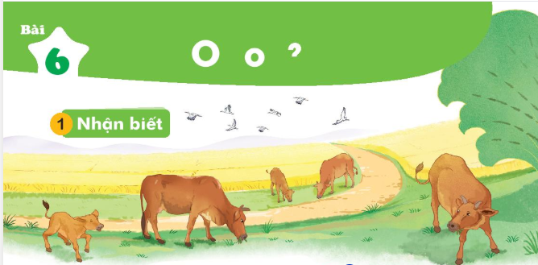

Bài
O o
6
̉
Nhận biết
1
Đàn bo gặm cỏ.
̀

Slide 6
Đọc
2
o
b
o
c
o
bò
cỏ
o
o
o
o
o
o
o
bò
bó
bỏ
cò
có
cỏ

Slide 7
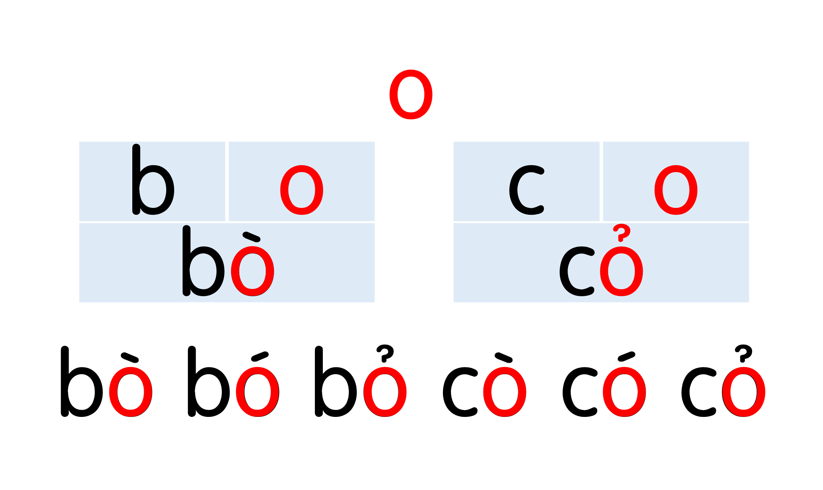
Notes:
Ôn lại

Slide 8
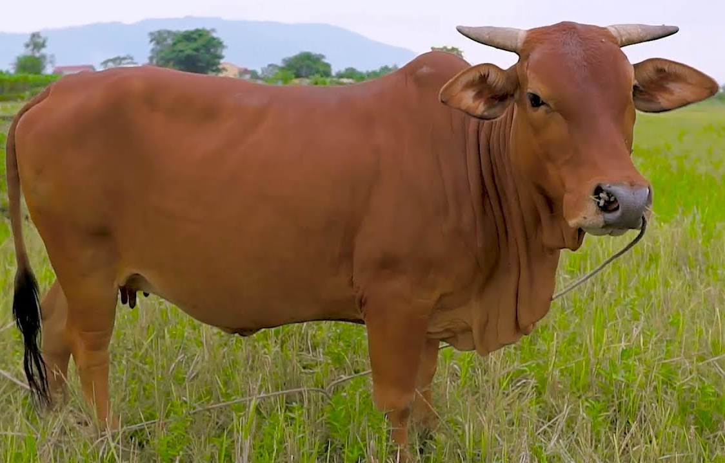
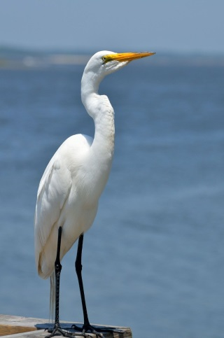
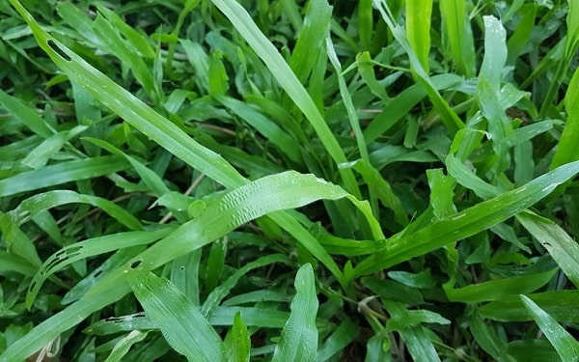

o
bò
o
cò
cỏ
o

Slide 9
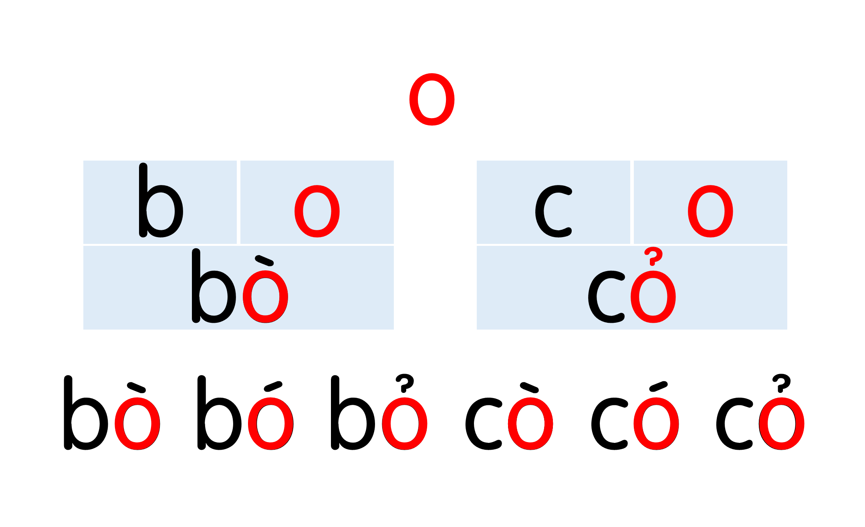


Slide 10
Hướng dẫn viết bảng
3
o
o
cỏ
bò

Slide 11
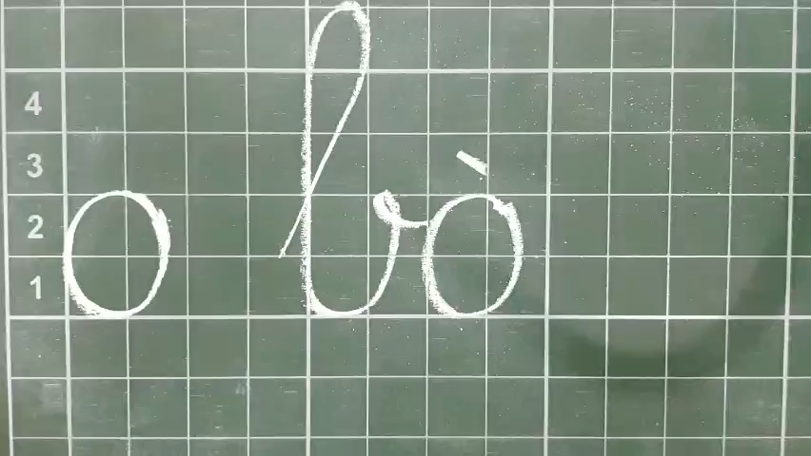

Slide 12
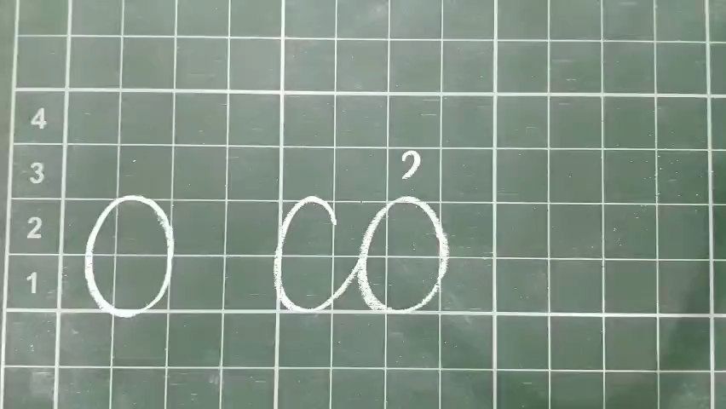

Slide 13

CÙNG THƯ GIÃN NÀO

Slide 14



Vận dụng

